Slide 1



라즈베리파이 포팅
LED SHIFT

Slide 2
목차
라즈베리 파이
준비물
포팅
환경설정
GPIO
회로도
구동 영상

Slide 3

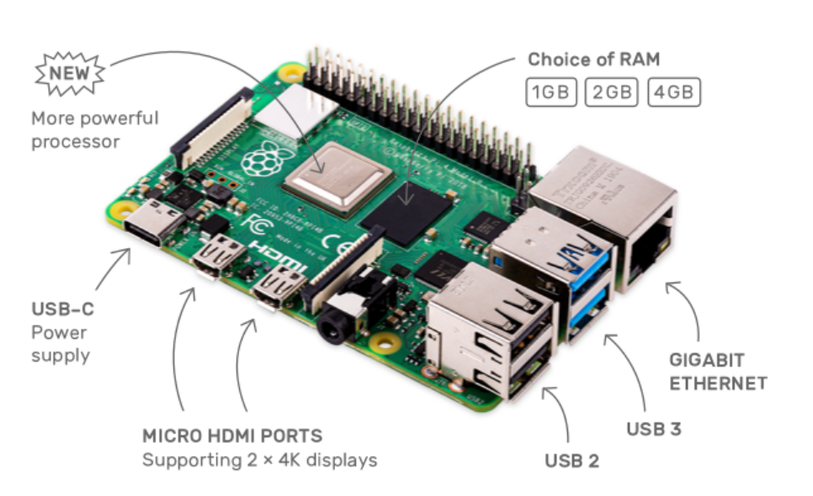
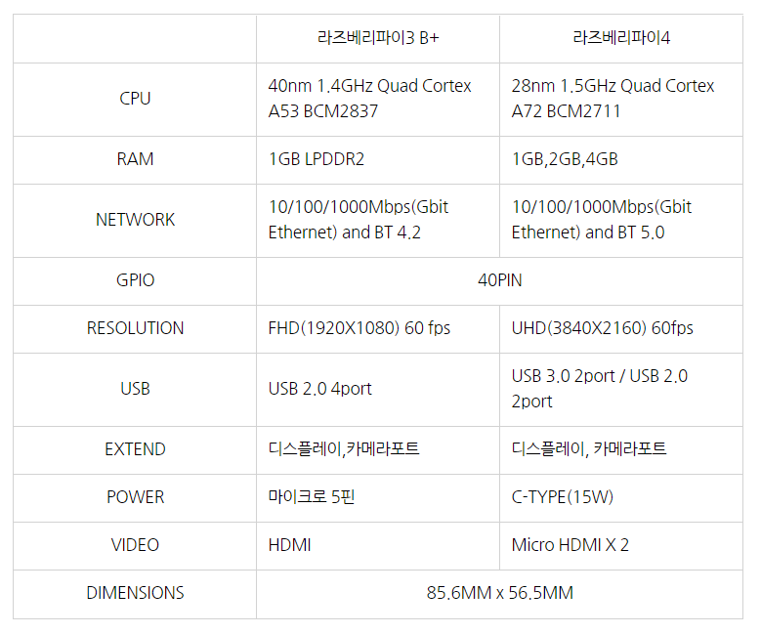
1) 라즈베리파이
라즈베리파이는 영국의 라즈베리 파이 재단이 기초 컴퓨터 과학의 교육을 위해 개발한 싱글보드형 컴퓨터
즉 마이크로 프로세서 메모리 입출력 연결단자 등 하난의 회로로 구성한 초소형 컴퓨터

Slide 4
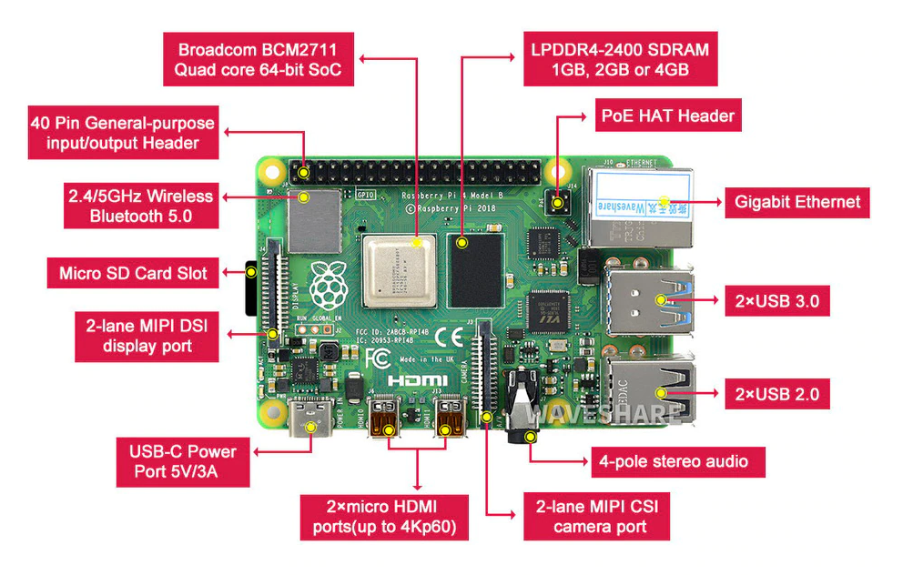
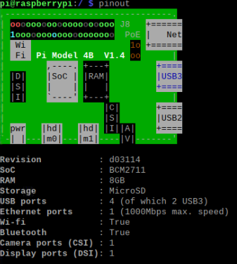
1) 라즈베리파이

Slide 5
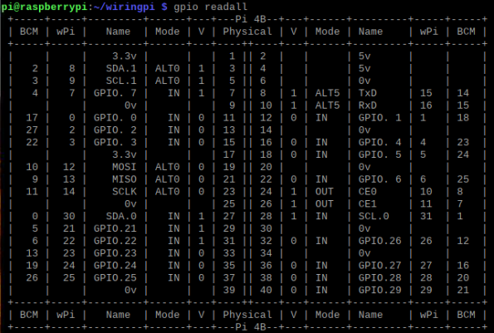
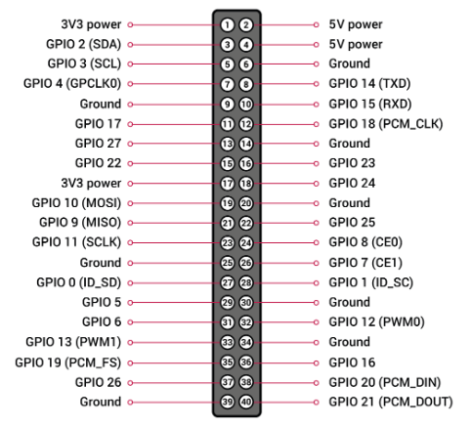
GPIO 40 PIN
1) 라즈베리파이
0.7V 이하 -> LOW로 인식
2.7V ~ 3.3V -> HIGH로 인식

Slide 6
2) 준비물
라즈베리파이
Micro HDMI 케이블 for Raspberry Pi 4, 모니터
마우스
키보드
C타입 전원선 (5V,3A)
SD 카드
LAN 케이블
GPIO핀 보드, 브레드 보드

Slide 7
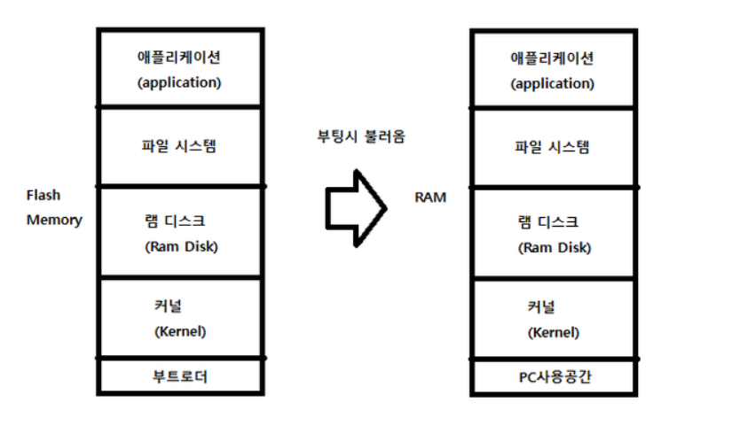

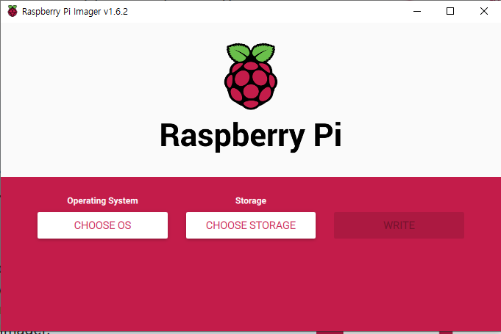

3) 포팅
소프트웨어를 원래 설계된 컴퓨팅 환경이 아닌 각기 다른 환경에서도 작동할 수 있도록 해당 환경에 맞춰주는 작업
SD카드
https://www.raspberrypi.com/software/
SD카드, 전원선, HDMI,키보드, 마우스 연결 후 라즈베리파이 실행

Slide 8
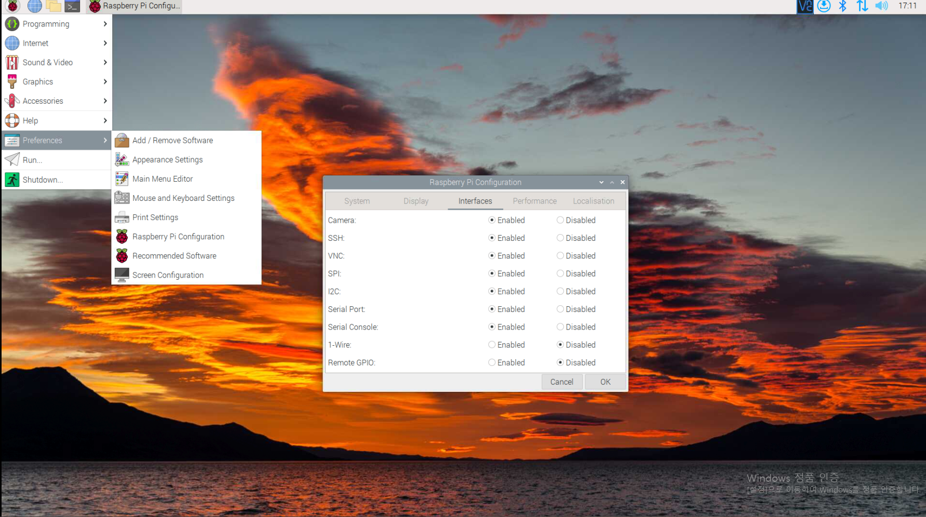
4) 환경설정

Slide 9
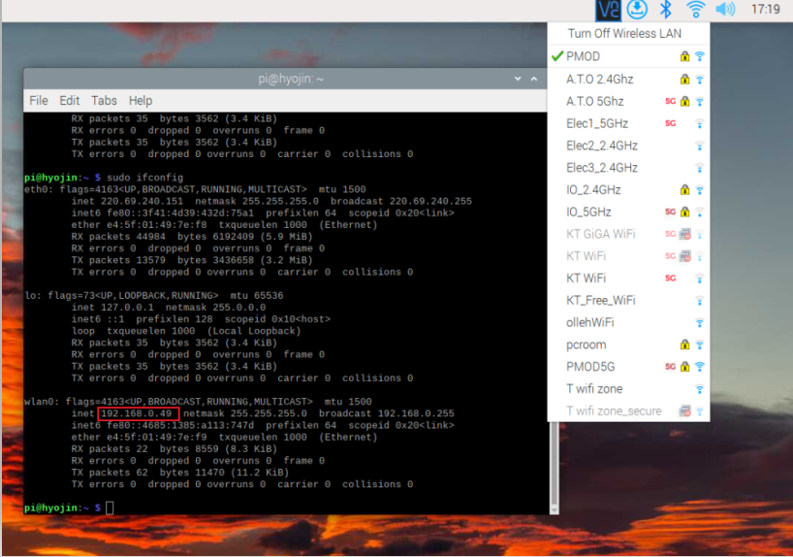
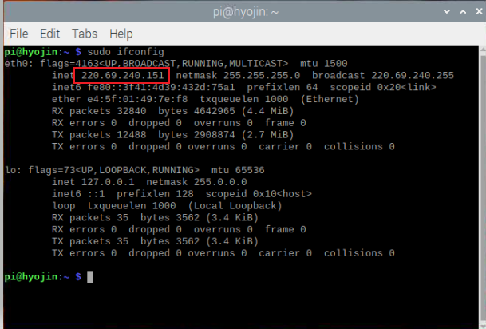
4) 환경설정

Slide 10
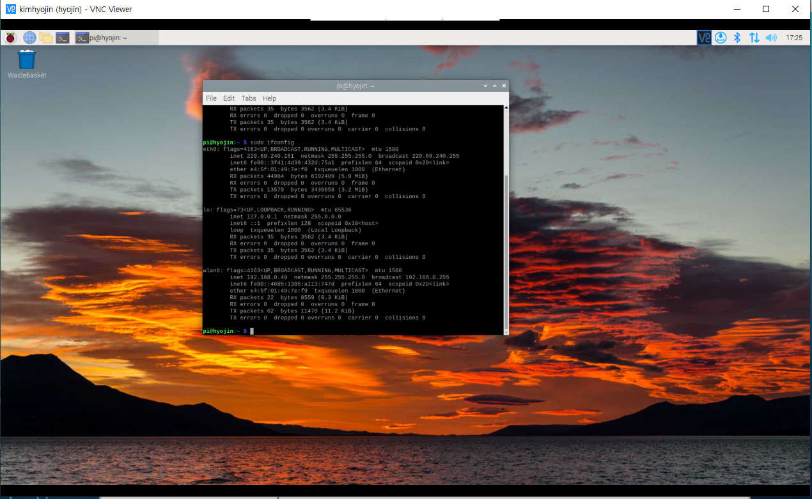
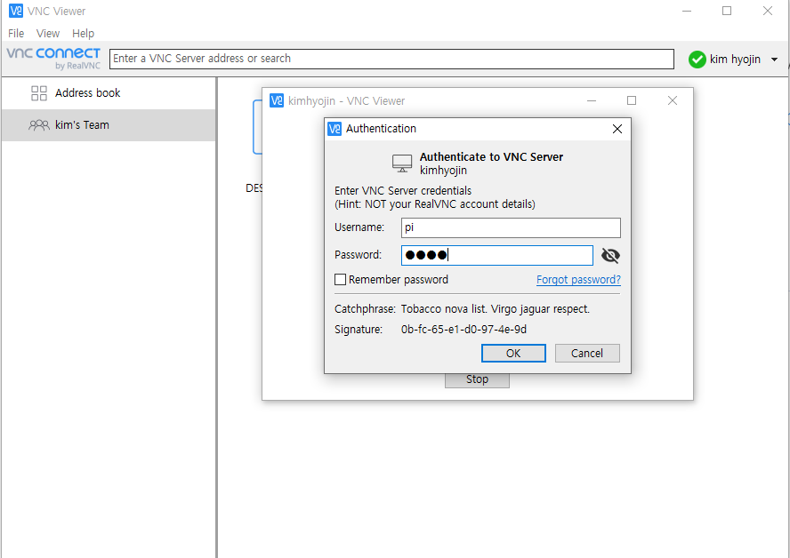
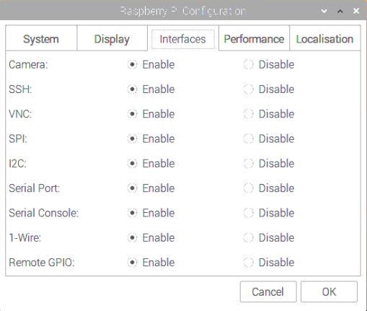
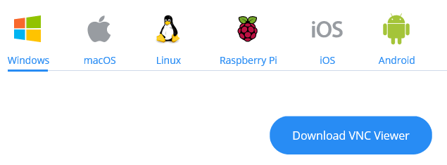
4) 환경설정
VNC( Virtual Network Computing ) GUI원격 접속
원격에서 다른 데스크 탑을 제어하는 그래픽 기반의 데스크 탑 공유 시스템
VNC Viewer 설치
https://www.realvnc.com/en/connect/download/viewer/windows/

Slide 11
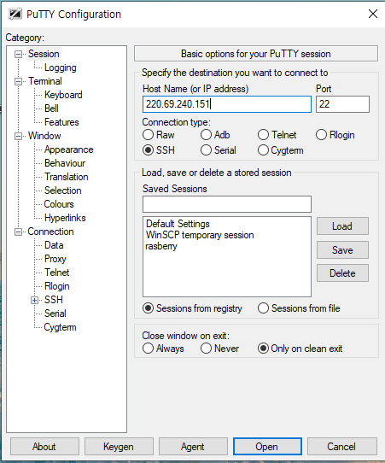
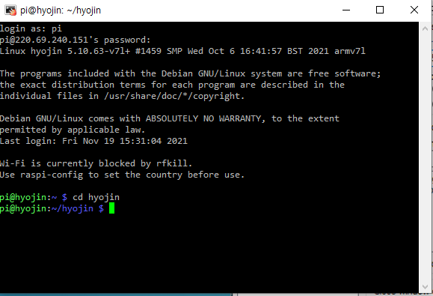
4) 환경설정
SSH (Secure Sell) 원격 접속
원격지에 있는 컴퓨터를 안전하게 제어하기 위한 프로토콜, 터미널 프로그램(putty)를 사용하여 제어

Slide 12
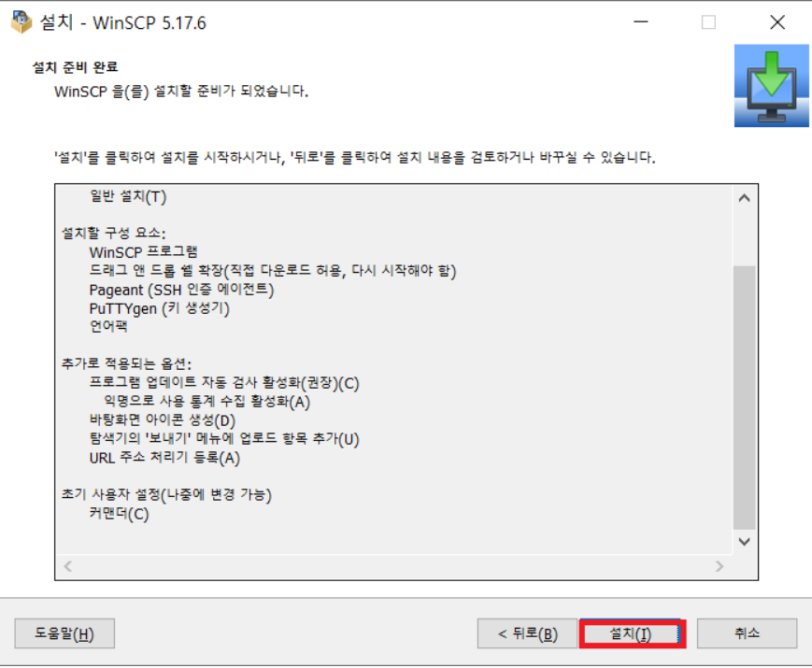
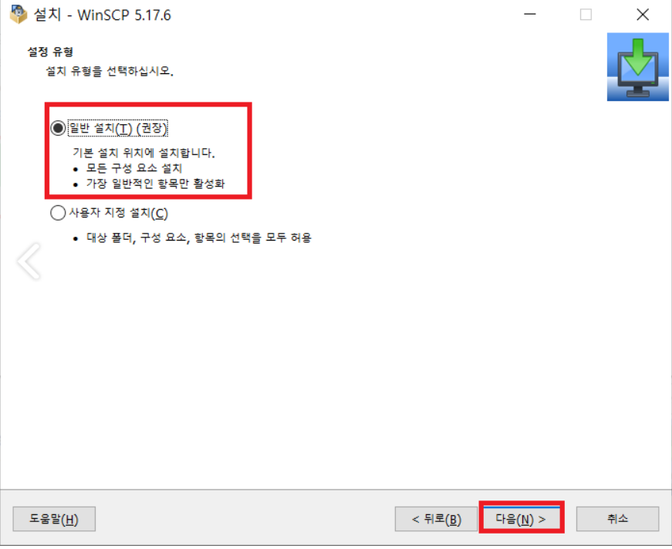
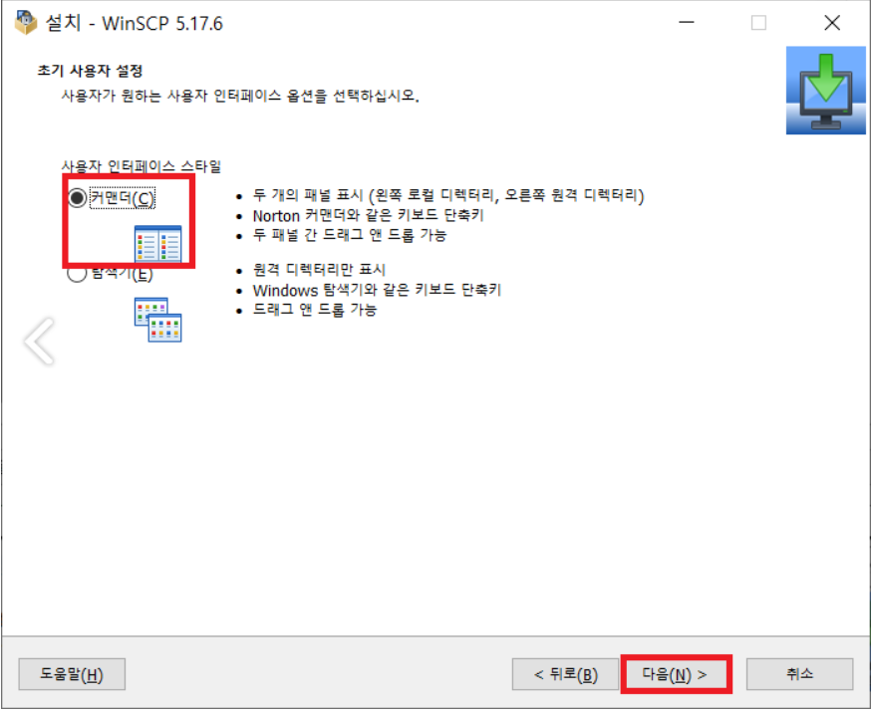
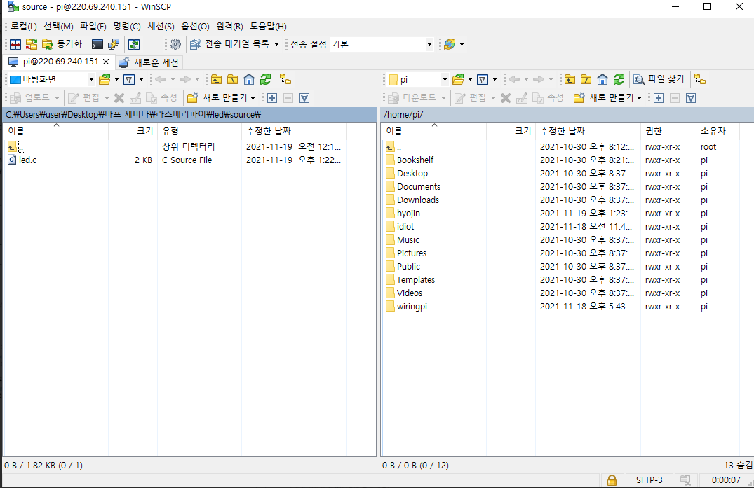
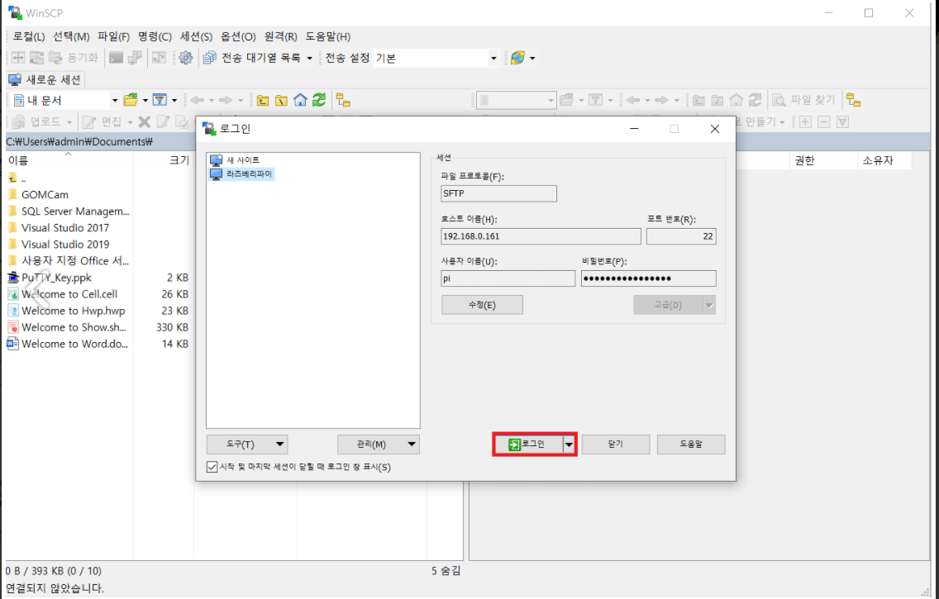
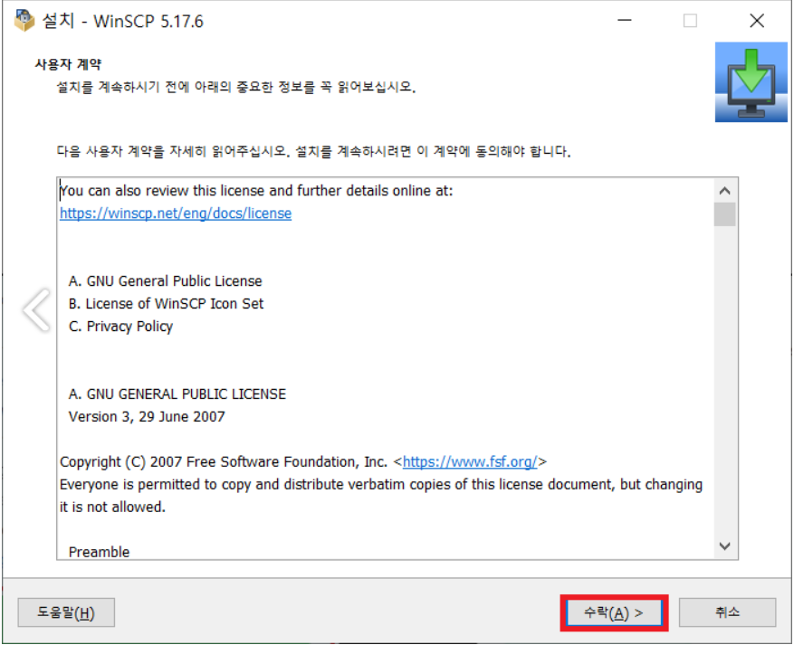
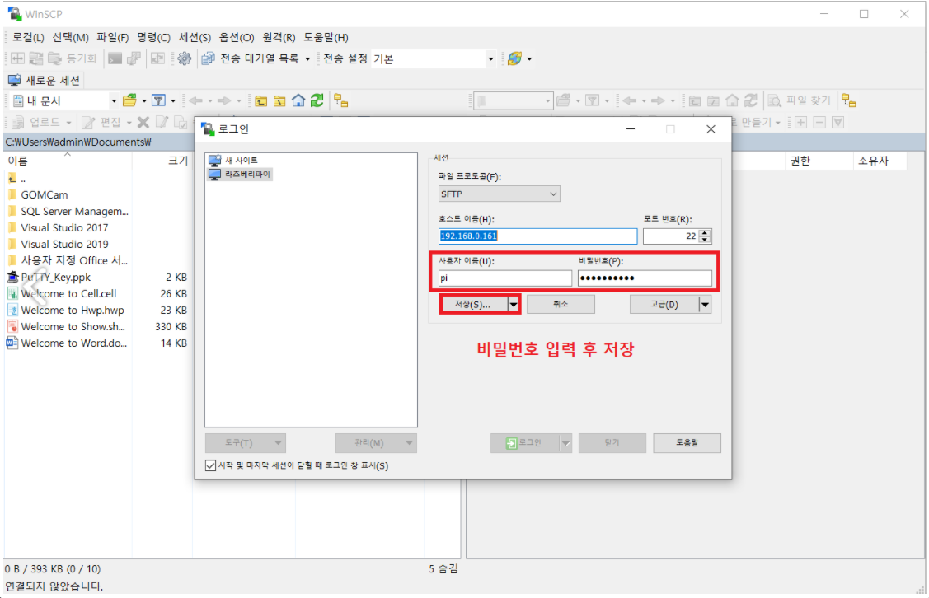
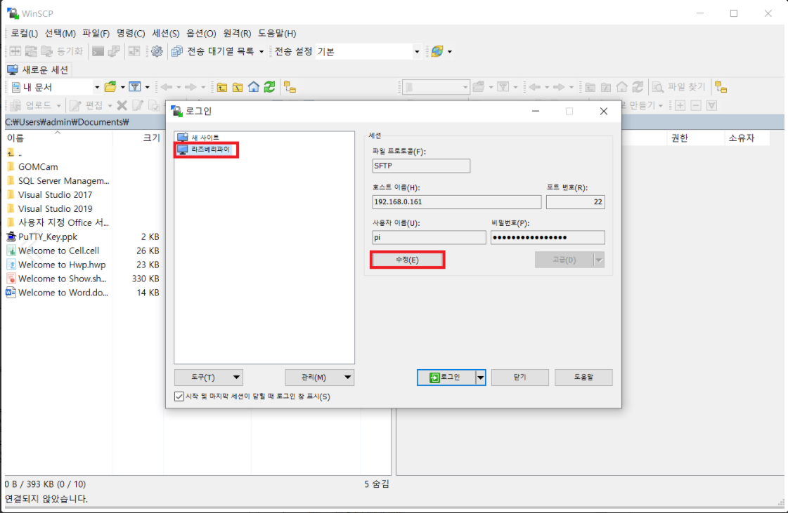
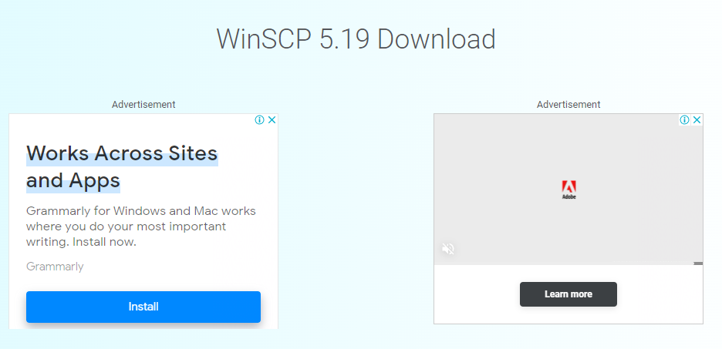
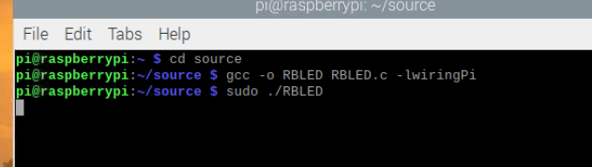
4) 환경설정
Win scp설치
WinSCP는 원격 파일 전송 및 수신할 수 있는 프로그램이며 윈도우와 리눅스같의 파일 전송의 중간다리 역할을 하며, 로컬 컴퓨터와 원격 컴퓨터 간의 파일을 안전하게 복사할 수 있다.
https://winscp.net/eng/download.php
https://andjjip.tistory.com/88

Slide 13
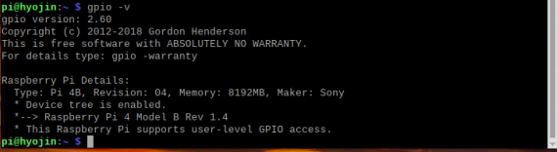
4) 환경설정
wiringPi 라이브러리 설치 ( C 언어 GPIO 라이브러리)
터미널 창에 순서대로 명령어 입력
sudo apt-get update
sudo apt-get upgrade
sudo apt-get install git-core
git clone https://github.com/wiringpi/wiringpiis
cd wiringpi
./build
설치 및 확인
gpio –v
gpio readall

Slide 14
5) GPIO
wiringPiSetup(); // wiringPi pin # 사용
GPIO 핀의 번호체계를 wiringPi 번호체계를 사용하도록 설정하는 함수
wiringPiSetupGpio(); // BCM pin # 사용
GPIO 핀의 번호체계를 BCM GPIO 번호체계를 사용하도록 설정하는 함수
pinMode(P_LED, OUTPUT); // output 용
pinMode(P_BTN, INPUT); // input 용
해당 핀의 입출력 용도를 입력용 혹은 출력용인지 설정하는 함수110 라즈베리파이기반 임베디드시스템응용
digitalWrite(P_LED, LOW); // write digital signal LOW, 0, 0v
digitalWrite(P_LED, HIGH); // write digital signal HIGH, 1, 5v
해당 핀에 low, high 신호를 출력하는 함수
digitalRead(P_BTN); // read digital signal
해당 핀의 신호를 읽어 들이는 함수

Slide 15
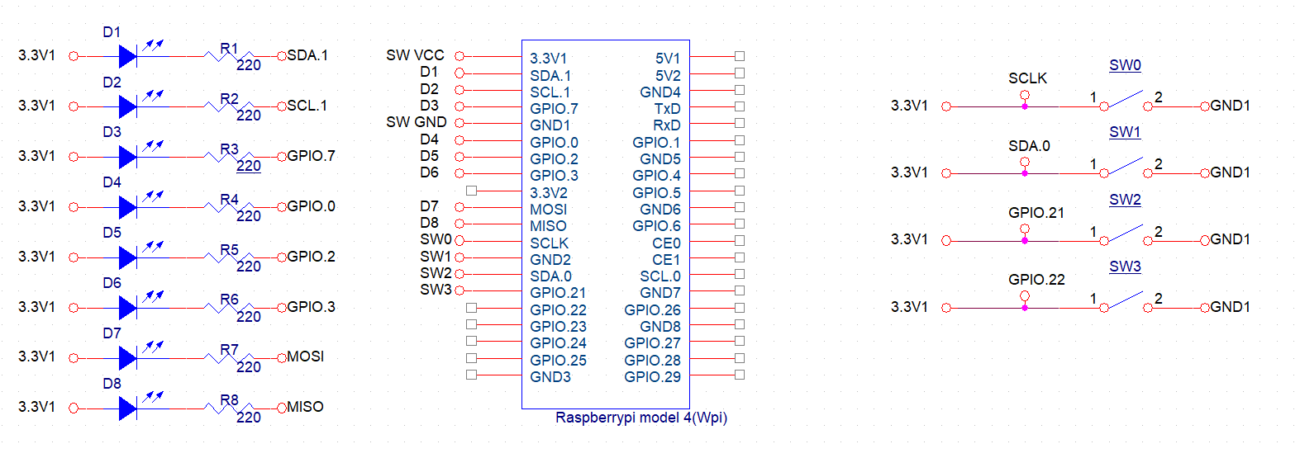
6) 회로도

Slide 16
7) 구동영상
기본 딜레이 200ms
sw0 | 누르는 동안 LED shift 좌로 누적 점등 모든 led 점등 시 초기화 후 다시 반복
sw1 | ○●○● ○●○● ●○●○ ●○●○ 이런 패턴으로 현재 딜레이로 계속 반복
sw2 | 딜레이 100ms씩 증가. 누적 3번 될 때 초기화
sw3 | 누를 때마다 LED 무작위 개수 랜덤 점등

